Slide 1
Dětské časopisy a literatura po roce 1989
Předmět Literatura pro děti a mládež

Slide 2
Krátký historický exkurz do 2. poloviny 19. století

Slide 3
Fondy v žákovských knihovnách
Součinnost státní a nestátní (např. Sociální ve myslu pronárodním) regulace
Prosazování tzv. vhodné četby
Revize žákovských knihoven obecných a měšťanských škol nařízená ministerstvem kultu a vyučování r. 1875, 1885-6
Revizi provádějí samotní učitelé - výrazná redukce knihovních fondů
Beletrii pro mládež píší kněží a učitelé (většinou)
Dohled nad učebnicemi a pomůckami ministerstvem
Urbánkův věstník - Věstník bibliografický, měsíčník pro rozhled v literatuře, hudbě a umění
- upozornění na nové české učebnice a čítanky a zpěvníky (objednávky učebnic určovaly okresní školí rady)

Slide 4
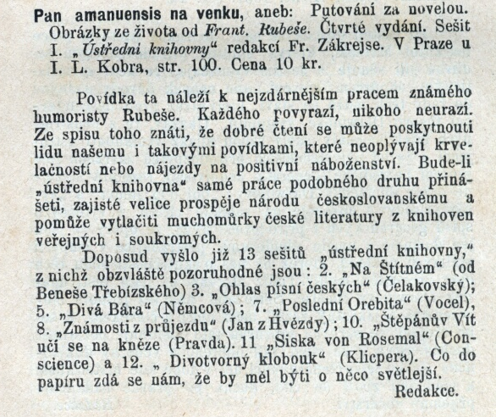
Z Urbánkova Věstníku

Slide 5
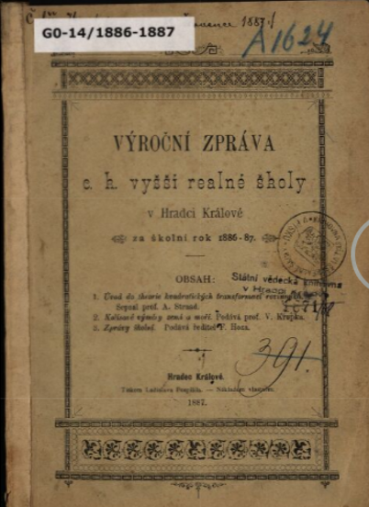
Školní knihovny a jejich fond

Slide 6
Purismus v kánonu školních děl
Jazykové revize děl již klasických, určených pro školní četbu
Babička - vydání pořízené F. Bartošem z r. 1887 – obsahuje 1200 textových zásahů editora (odstranění germanismů, často pouze domnělých)
Vrchlický - kritizuje cenzurní puristický zásah do jeho básně Ptáci (smaragd - zeleň, azur – blankyt, vypadla polovina veršů včetně pointy)
Labyrint světa a ráj srdce - 1887 - školní vydání editora F. Bílého: vypuštěna místa týkající se náboženství, závadná z pohledu katolicismu (kapitoly 18, 39-49), a místa o vztazích mužů a žen (8, 13 adalší dvě pasáže)

Slide 7
Dětské časopisy v 19. století
Východiska
Postupná proměna tereziánské školy
Zlomení monopolu církve nad školskou výukou
Revize školních knihoven
Nové zásady vyučovacího procesu
Aktivity učitelů, nové předměty slibující uměleckou tvorbu
Více inf. viz http://www.detske-casopisy.cz/tituly-detskych-casopisu-od-roku-1828/

Slide 8
Dětské časopisy v 19. století
Osvěta
Komenský
Budečská zahrada (nahradila Štěpnici), dle A. Nováka nejkvalitnější soudobé dětské periodikum
Naší mládeži (nakonec zanikl kvůli konkurenci téhož vydavatele J. R. Vilímka Malý čtenář
Přítel dívek (evangelický měsíčník)

Slide 9
Dětské časopisy v 19. století
Na rozdíl od jinojazyčných dětských periodik na našem území nesloužily časopisy jako domácí četba, nýbrž jako součást ŠKOLNÍ ČETBY, výuky
Autoři – často učitelé
Časopisy také jako nástroj vzdělávání učitelů primárních škol
Součást pedagogických periodik
moderní materiály
Seznámení s dětskou ilustrací
Zpřístupnění aktuálních témat z přírodních i společenských věd (aktuálnější než učebnice)
Ediční plány kopírovaly školní rok (včetně prázdninového volna nebo dvojčísel)

Slide 10
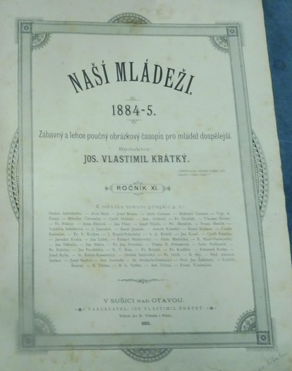
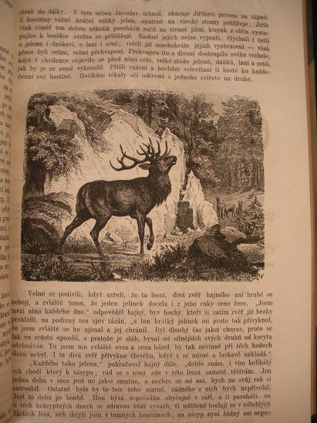
Z Budečské zahrady, 1874

Slide 11
Dětské časopisy v 19. století
Témata z dětského života
Zpočátku černobílé vidění dětí chudých/bohatých, hodných/zlých…
Různorodé texty, žánry
texty k dramatizaci
Romány na pokračování
Úvod – vždy vlastenecká poezie
Zpočátku neprobíhá přímá interakce s dětským čtenářem ani s dospělým, později „listárny“

Slide 12
Literatura pro děti a mládež po r. 1989

Slide 13
Něco z teorie literatury
Literatura pro děti není, respektive neměla by být ostrovem izolovaným od ostatní literární tvorby. Chce-li být plnohodnotnou literaturou, musí být v prvé řadě uměním, nikoliv více nebo méně obratně "maskovaným" zdrojem návodů a pouček.
Dítě je v nevýhodné pozici. Stojí bezbranné, vydané na milost a nemilost dospělým, kteří mu knihu přidělí (rodiče, učitelé...) nebo kteří mu ji nabízejí (nakladatelé, knihkupci, knihovníci)…
…Proto je role dospělých zprostředkovatelů dětské literatury daleko zodpovědnější než těch, kteří zprostředkovávají knihy dospělým čtenářům.

Slide 14
90. léta 20. století, časopisy
Jiří Kratochvil – označuje toto období v české literatuře "obnovením zdravého chaosu"
Knihkupectví a knihkupecké pouliční stánky zavaleny nejen dospělým, ale i dětem určenou umělecko-naučnou a encyklopedickou produkcí rozličné úrovně
Kvalita vs kýč a brak
Nedostatečná odborná pozornost věnovaná literatuře pro děti a mládež
Literární produkce pro děti není soustavně sledována a reflektována ani v literárních a kulturních časopisech, ani v denním tisku
Výjimky:
Zlatý máj (ten zaniká)
brněnský čtvrtletník Ladění (vycházel na Pedagogické fakultě MU),
pražský časopis o dramatické výchově a dětském divadle Tvořivá dramatika
zčásti i brněnský časopis Komenský

Slide 15
Časopisy pro děti a mládež
Neexistuje odborné periodikum věnující s soustavně dětské literatuře
Občasné recenze v Literárních a Lidových novinách (Vánoce, nový školní rok)
dramatický pokles úrovně většiny časopisů určených dětem a mládeži
Výjimkou do počátku roku 2002 Mateřídouška
etablují se později úspěšní autoři dětské literatury
Malování zvířat J. Bruknera, knihy Hany Doskočilové Když velcí byli kluci nebo O Mamě Romě aneb Dvanáct romských přikázání a další, knihy veršů Miloše Kratochvíla nebo Jiřího Dědečka
Časopisy Sluníčko, Ohníček, Pastelka, Delfín, Méďa Pusík, Kačer Donald, Pá, Šikulka, Dáda, pro teenagery pak Bravo, Cosmogirl
ABC, Věda a technika mládeži

Slide 16
Digitalizace starých dětských časopisů http://www.detske-casopisy.cz/tituly-detskych-casopisu-od-roku-1828/

Slide 17
Nakladatelství od 90. let
Komerce převažuje
Málo zodpovědných nakladatelů dětských knih
Albatros (dříve také Státní nakladatelství dětské knihy) - za 60 let své existence vydalo 10 000 titulů pro malé čtenáře v nákladu 350 milionů výtisků
Amulet - pražské nakladatelství (snaha zprostředkovávat podněty ze zahraniční dobrodružné prózy)
Nakladatelství HAVRAN (Magdalena Wagnerová: Proč)
Nakladatelství Meander (Pohádka o Rybitince od Petra Nikla)
Pražské nakladatelství Baobab

Slide 18
Způsoby práce s literaturou pro děti a mládež
Jev typický pro začátek 21. století: tzv. digesty
Stručná, "zjednodušená" převyprávění známých příběhů
Autoři často spíše primitivizují nebo deformují, místo aby svým zpracováním otevírali cesty dětským čtenářům k výchozímu dílu
Týkalo se textů Němcové, Erbena, bratří Grimmů atd.
VERSUS
Zlatý fond dětské literatury konce 90. let: autoři Iva Procházková, Pavel Šrut a Hana Doskočilová

Slide 19
Návraty
Obohacení repertoáru dětských knih, nikoli „efekt muzea“
Knihy z přelomu 60. a 70. let a z "normalizačního" dvacetiletí (Cestopis s jezevčíkem Ludvíka Aškenazyho, Markétin zvěřinec Ivana Klímy, Prázdniny s Bosonožkou Edy Kriseové, Hiršalův a Kolářův Paleček krále Jiřího nebo Šiktancovy Královské pohádky, osobitě završující vývoj české pohádkové prózy 60. let;
Oficiálně vychází ojedinělá undergroundová tvorba pro děti (kniha Magor dětem Ivana Martina Jirouse)
Znovu jsou vydány dětské verše Ivana Blatného ze 40. let - nové vydání sbírky Jedna, dvě, tři, čtyři, pět je skutečným objevem a obohacením škály české poezie pro děti a připomenutím, že vedle sládkovsko-hrubínovského a nezvalovsko-halasovského proudu disponuje česká poezie pro děti také dalším zajímavým typem, vycházejícím z poetiky Skupiny 42 – představitelem také Josef Kainar
Mohou vyjít dětem určené veršované knihy katolických básníků Jana Zahradníčka ( Ježíškova košilka) a Václava Renče (Perníková chaloupka) a Durychovo mistrné převyprávění Nového zákona (Z růže kvítek vykvet nám).

Slide 20
Návraty
Ojedinělá knížka folklorních říkadel, hádanek, rčení, přísloví a dalších textů pro nejmenší Byl jeden domeček – autorem znalec naší literatury pro děti Jan Červenka (1995)
Samizdatová (ev. polosamizdatová) a exilová tvorba pro děti 70. a 80. let
Ivan Klíma v Uzlu pohádek
klasikové dětské literatury Jan Skácel, Jan Vladislav a Jan Werich
Příspěvky dalších renomovaných autorů - Ludvíka Vaculíka, Karola Sidona, Václava Havla, Zdeňka Pochopa zapůsobily rozpačitě („násilné odbočky do tvorby pro děti)

Slide 21
Poezie
Josef Brukner - básník, který v 70. letech nemohl publikovat knihy (jen v dětských časopisech Mateřídouška a Sluníčko) a v 80. letech patřil jen k těm trpěným
v polovině 90. let kniha básní a fejetonků Pojďte s námi za obrazy aneb Malování zvířat (1995), v níž - stejně jako ve starší Obrazárně - vytvořil básnické paralely k obrazům světových i českých malířů různých dob a směrů
Jan Skácel - tvorbu zprostředkoval Jiří Opelík - 1998 vydal ze Skácelovy pozůstalosti básnickou skladbu pro děti O pejsku Ťapovi, výru Výrovi, slavíčku Slavíkovi a kočičce, která se moc styděla, experimentující s novými podobami říkadla.

Slide 22
Poezie – nonens, písničkové texty
Jan Vodňanský (zejm. Šlo povidlo na vandr ze 70. let)
Emanuel Frynta (Písničky bez muziky vydal Albatros poprvé v 80. letech)
v 90. letech Jiří Weinberger: sbírky - Povídá pondělí úterku (1995) a Ach, ty plachty (1996) otevřeně přiznávají inspiraci Edwardem Learem, Christianem Morgensternem, Ivanem Vyskočilem a Emanuelem Fryntou, neuzavírají nonsens jen do sféry dětské poezie, ale počítají s ním jako s objektem hry dospělých i dětí, resp. dospělých s dětmi
K nonsensu se vrátil také Ivo Štuka ve svém Abecedníku
90. léta - zvýšený nakladatelský zájem o písničkové texty
Zdeněk Svěrák - Dělání
Jaromír Nohavica - Tři čuníci (? kritické oko redaktora - vedle výborných textů tu bohužel najdeme i nepochopitelné propady)

Slide 23
Poezie
Petr Šrámek (ed.) - Nebe peklo ráj, Tyglík české poezie pro děti 20. století, Albatros, 2009
reprezentativní antologie si klade za cíl ukázat dětskému ale i dospělému čtenáři, že poezie není pouze „čítanková“ záležitost, kterou se má člověk učit nazpaměť ve škole. Může být i vzrušujícím, s ničím nesrovnatelný zážitek setkání s poetikou.
Kniha obsahuje téměř dvě stě padesát básní
Každá báseň má vlastní ilustraci a tematické odkazy k básním dalším

Slide 24
Písničky
90. léta - zvýšený nakladatelský zájem o písničkové texty
Zdeněk Svěrák - Dělání
Jaromír Nohavica - Tři čuníci (? kritické oko redaktora - vedle výborných textů tu bohužel najdeme i nepochopitelné propady)
Naklasatelství Amulet - knížka Kostkovaný ideály
Marie Vodičková- redaktorka - česká literatura disponuje také zajímavou poezií pro teenagery Mileny Lukešové (ze sbírky Nahej v trní) a Jana Kašpara (Tulikráska)
Lukešové a Kašparovy básničky doplnila mj. písňovými texty, např. Jiřího Suchého, Zdeňka Svěráka, Jiřího Dědečka, a poezií Václava Hraběte.

Slide 25
Pohádky a rádobypohádky
90. léta – mezi českými klasiky pohádkového žánru Jan Vladislav (Deset večerů s pohádkou, 1992, a další tituly) a Pavel Šrut (Kočičí král, 1989, a Prcek Tom a Dlouhán Tom a jiné velice americké pohádky, 1993)
Soudobým dětem zprostředkovali úspěšně a kvalitně bohatství světového pohádkového repertoáru
Pavel Šrut - zcela nový pohled na americký folklór v knížce prášilovských historek Obr jménem Drobeček (1997)
Karel Šiktanc - po Královských pohádkách (připravených k tisku už na přelomu 60. a 70. let a vydaných až začátkem let devadesátých), uspěl v knize pohádek O dobré a zlé moci (2000)
osobitá obraznost a originální práce s jazykem prozaických textů pro dětské čtenáře

Slide 26
Pohádky a rádobypohádky
knihy Hany Doskočilové
Autorská ukázněnost, jazyková citlivost, jemný humor, pokora při zpracovávání různých látek ze světového repertoáru příběhů (mýtů, bájí, pověstí, pohádek...)
schopností objevovat aktuální témata s důrazem na etické hodnoty
Po Diogenovi v sudu vyšly v 90. letech Damoklův meč (1991) a Golem Josef a ti druzí (1994) a knížka variací na romské příběhy O Mamě Romě a romském pámbíčkovi (2001)
Ojedinělým počinem 90. let vydané převyprávění židovských pohádek a pověstí Osm světel Leo Pavláta
České a moravské folklorní látky zpracoval ve dvou svazcích svého Pohádkového vandrování po Čechách (1992) a Pohádkového vandrování Moravou (1998) Vladimír Hulpach

Slide 27
Moderní pohádky a pohádkové prózy
Oblast obzvlášť citelně postižena diletantismem a komercionalismem
Vítězslava Klimtová se svým už dvoudílným Lexikonem ohrožených druhů strašidel
Emil Šaloun s knihou O víle Plavuňce, 1995
Pavel Šešulka s Cvrčkem Nikolem, 1996
Markéta Pražáková s knihou Šli myšáci do světa, 1994
Jindřiška Ptáčková s knihou Chodil světem oštrozok, 1993
Také „klasik“ Alois Mikulka, patřící v 60. a 70. letech k nejorginálnějším autorům české pohádkové prózy nonsensového typu, zabředává v posledních letech do křečovitého "vyrábění" humoru za každou cenu (viz např. jeho knížku O jelenovi s kulometem a jiné trampské zkazky, 1996).
Také některé pohádkové prózy Zdeňka Svěráka: po zdařilé knížce Tati, ta se ti povedla! (1991), jejíž vtip je založen na radosti z vyprávění a sdílení příběhů, vzápětí svoje nápady zbytečně rozmělnil v Radovanových radovánkách (1994)
Kniha příběhů Jak daleko je slunce (1995) Ivana Klímy, které mají ilustrovat základní životní otázky
Povídačky pro Klárku (1996) Jiřího Stránského.

Slide 28
Moderní pohádky a pohádkové prózy
Kvalitu moderní pohádkové prózy garantují i v 90. letech
Miloš Macourek (Žofka, 1992, Mach a Šebestová o prázdninách, 1993, atd. a série Arabel, pod nimiž je podepsaná také Hermína Franková)
Olga Hejná (průřez staršími i novějšími texty Pohádky pro skřítka Hajaju, 1995)
Ludvík Středa (Tatínkovy pohádky, 1997).
Crazypohádková próza Patrika Ouředníka O princi Čekankovi, jak putoval za princeznou, a o všelijakých dobrodružstvích, která se mu přitom přihodila (1993)
staví na nevázané hře s jazykem, související s experimentální tvorbou ve "velké" literatuře
zůstala bohužel v české literatuře pro děti dodnes osamocena.
Jiří Žáček, Adolf Born - Hrůzostrašné pohádky pro malé strašpitlíky, Slovart, 2011

Slide 29
Pavel Šrut
psal verše do časopisů Čtyřlístek, Sluníčko a Mateřídouška a do leporel
dvakrát zapsán na Čestnou listinu IBBY (Asociace International Board on Books for Young People uděluje nejprestižnější mezinárodní ocenění pro autory působící v oblasti literatury pro děti)
Lichozřouti, Paseka, 2008
na téma Proč se nám neustále ztrácejí ponožky stvořil dobrodružné hrůzostrašné i veselé vyprávění, v doprovodu ilustrací Galiny Miklínové
Lichožrouti naplňují klasický koncept moderní pohádky, ve které zvláštní bytosti zabydlují současný svět, přebírají jeho zvyky, ale zároveň jejich podivnost ozvláštňuje realitu
V roce 2009 cena Magnesia Litera v kategorii nejlepších knih pro děti a mládež

Slide 30
Fantastické motivy
Příznačný rys prózy 90. let intervence fantastických motivů do reálného, všedního světa současných dětí
Tendence má své kořeny už v předchozím desetiletí (Ota Hofman) a souvisí s aktualizací žánru fantasy
prózy Michaela Endeho
Bratři Lví srdce Astrid Lindgrenové
nová vydání Tolkienových ság
Lewisovy Letopisy Narnie
mumíní příběhy Tove Janssonové
přízračné knihy Nora Josteina Gaardera Sofiin svět, Haló! Je tu někdo a Jako v zrcadle, jen v hádance)
a analogické pohyby v "dospělé" próze (Daniela Hodrová, Michal Ajvaz...)

Slide 31
Příběhy s dětským hrdinou
Iva Procházková
špičková autorka příběhů s dětským hrdinou, motivy využívány neobyčejně zdařile
příběh na pomezí reality a fantazie Středa nám chutná (1994)
sbírka povídek Hlavní výhra (1996)
přízračný Soví zpěv (1999)
vynikající Únos domů, 1998
miniatura pro malé čtenáře Pět minut před večeří, 1996

Slide 32
Záplava příběhů s dívčí hrdinkou nekončí
Čestná výjimka Ivy Procházkové (Karolína. Stručný životopis šestnáctileté, 1999) a Daniely Fischerové (Lenka a Nelka neboli AHA, 1994)
Většinou v zajetí klišé a banalit, Konstruktéři laciných příběhů
Lenka Lanczová
Věra Řeháčková, Jitka Komendová, Květa Šímová
Zasazení dívčích témat o historických událostí: Zakázané holky, 1995, příběh Hany Bořkovcové z doby okupace, Výjimečný stav, 1995, Antonína Rýgla a Bára, 1997, Zdeňky Psůtkové

Slide 33
Problémy s původní dobrodružnou prózou
Dodnes nedoceněný Svatopluk Hrnčíř
V 90. letech kromě časopiseckých povídek knihy dobrodružných příběhů s dětskými hrdiny Želva čeká v Babylónu, 1990, Talisman spiklenců, 1996, moderní foglarovská variace Ostrov uctívačů ginga, 1999, a Lovci z Ohňové hory, 1998 (první verze vycházela v 80. letech v časopisu Ohníček pod názvem Lovci melounů
Kvalitní fabulace, neuchyluje se k lacinému vyrábění efektů, dětské postavy skutečně živé, kultivovaný jazyk(!)
Problematické, není na co navazovat
Oprášené foglarovky
Nekvalita, sentiment

Slide 34
Fantasy - móda i seriózní literatura
Vypravěč se v těchto příbězích z paralelních světů mění v manipulátora, který si před zraky čtenáře se zjevným potěšením hraje s postavami jako s figurkami na šachovnici, vodí je do fantastických prostředí a staví jim do cesty ty nejneuvěřitelnější překážky
Konstruování veskrze umělých světů, ostentativně odlišných od naší reality, může mít podobu jen samoúčelné hry (pokémonské příběhy v podobě televizních seriálů i knížek - pilně se jejich vydávání chopilo nakladatelství Egmont), ale může se stát i prostředkem sdělení závažného tématu
boom fantasy se v produkci pro děti a mládež u nás projevuje úctyhodnou řadou úspěšných překladů (R. Dahl, M. Ende, T. Pratchett, J. K. Rowlingová, Lemony Snickett), ale původních kvalitních novinek ne

Slide 35
Leporela, bilderbuchy, obrázkové knížky
Nejzranitelnější oblast literatury pro děti, tedy oblast, která se nejsnáze stává objektem neomalené komercionalizace
Typická je v tomto směru produkce nakladatelství Egmont ČR (zápisníky, příručky "mladých svišťů", zneužívajících jméno Walta Disneyho
Podbízivé po textové i výtvarné stránce substandardní obrázkové sešity Wolfa Gerlacha o Brášcích (brněnské nakladatelství MOBA)
Domácí specialita, ba přímo fenomén české literatury pro děti 90. let, je sebevědomá továrna na nevkus (a na peníze), fungující pod hlavičkou Vítězslavy Klimtové - záplavy "lexikonů", knih, sešitů, kalendářů atd. atd., naplněné svévolnými povídánkami o strašidlech

Slide 36
Kreslené postavičky
Petr Morkes, Pavla Etrychová - Komisař Vrťapka - Sebrané spisy I. - III. díl, MF, 2007
v předchozím období kocour Vavřinec, Čtyřlístek nebo Barbánek
Na tradici navazuje kreslíř Petr Morkes se scenáristkou Pavlou Etrychovou - stvořili postavu psího detektiva Komisaře Vrťapky pro dětský časopis Mateřídoušku.
Vrťapkovo kouzlo spočívá v Morkesově kresbě: je přesně natolik roztomilá a zároveň obsahuje parodické prvky, aby se vyhnula disneyovskému kýči a zároveň byla dostatečně líbivá a srozumitelná i dětem předškolního věku.

Slide 37
Petr Sís, Petr Nikl
Výtvarník, spisovatel, publicista, cestovatel
obrázkové knížky - Tři zlaté klíče (1995), Podivuhodný příběh Eskymo Welzla (1995), Hvězdný posel (1996)
postmoderní uhrančivé pozvánky pro děti a jejich rodiče k objevitelským cestám do nitra ilustrací, v nichž se skrývají útržky příběhů a osudů skutečných i fiktivních postav
Strom života, Labyrint-Raketa, 2004
V Česku je Petr Sís málo známý, světě je uznávaný autor knih pro děti, ilustrátor, grafik a tvůrce animovaných filmů
V dubnu 2004 na knižním veletrhu v Boloni odměněn hlavní cenou pro nejlepší dílo literatury faktu
neobvyklým pohledem nahlíží do myšlení Charlese Darwina, který svými úvahami o vzniku života na Zemi rozdělil svět
Z množství údajů ze života a díla tohoto vědce sestavil obraz, který se vymyká běžnému pohledu konzumní společnosti na tento svět.

Slide 38
Petr Nikl
výtvarník, performer a spisovatel
Pohádka o Rybitince (2002)
jde o nezvalovskou pohádkovou prózu, která je založena na bohaté, někdy možná až příliš spletité hře metafor a asociací
výjimečná kniha-výtvarný objekt, která i svým dokonalým zpracováním a grafickou úpravou zjevně polemizuje se současnou tendencí odsuzovat knihu do polohy spotřebního zboží "na jedno použití"
Petr Nikl knihu napsal, ilustroval i graficky upravil, přičemž všechny složky vzájemně násobí svůj účinek a originální barevné mezzotinty evokují pohádkovou atmosféru v hlubokém Obřím moři.

Slide 39
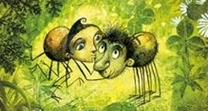
Pavel Čech - Dobrodružství pavouka Čendy, Petrkov, 2011
Malíř, ilustrátor a spisovatel
pohádkovým způsobem odvádí čtenáře do poněkud strašidelného světa jednoho pavoučího pokoje uvnitř starých hodin
Role ilustrace v textech P. Čecha je klíčová - pohotově reagují na každé vypravěčovo slovo, přímo mu „skáčou“ do řeči
Pavouk Čenda - prvotřídní kladný hrdina, celý život se zabývá údržbou hodin, vyhání červotoče a ve volném čase se spouští z hodin dolů na stůl plný knih, kde čte Tarzana.
Dílo se štěpí na dvě poloviny: textovou a ilustrovanou - obě přesně do sebe zapadají

